Slide 1
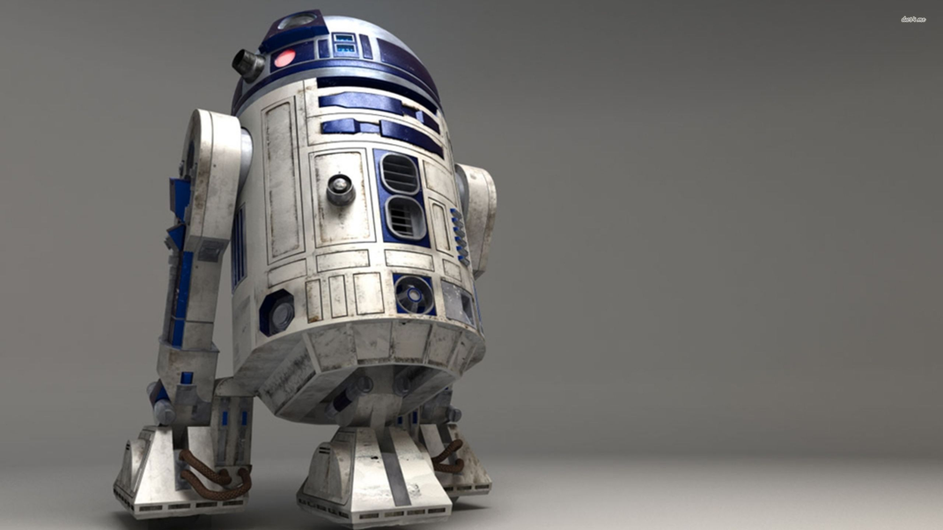
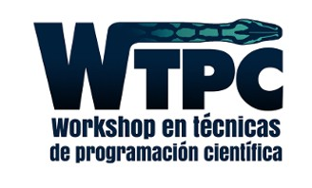
SimBot 1.0
Simulador de robot en laberintos
Dirección
Graciela Molina
Integrantes
Leonardo Albarracín
Lucas Bellomo
Diego Shalom
Eric Speranza

Slide 2
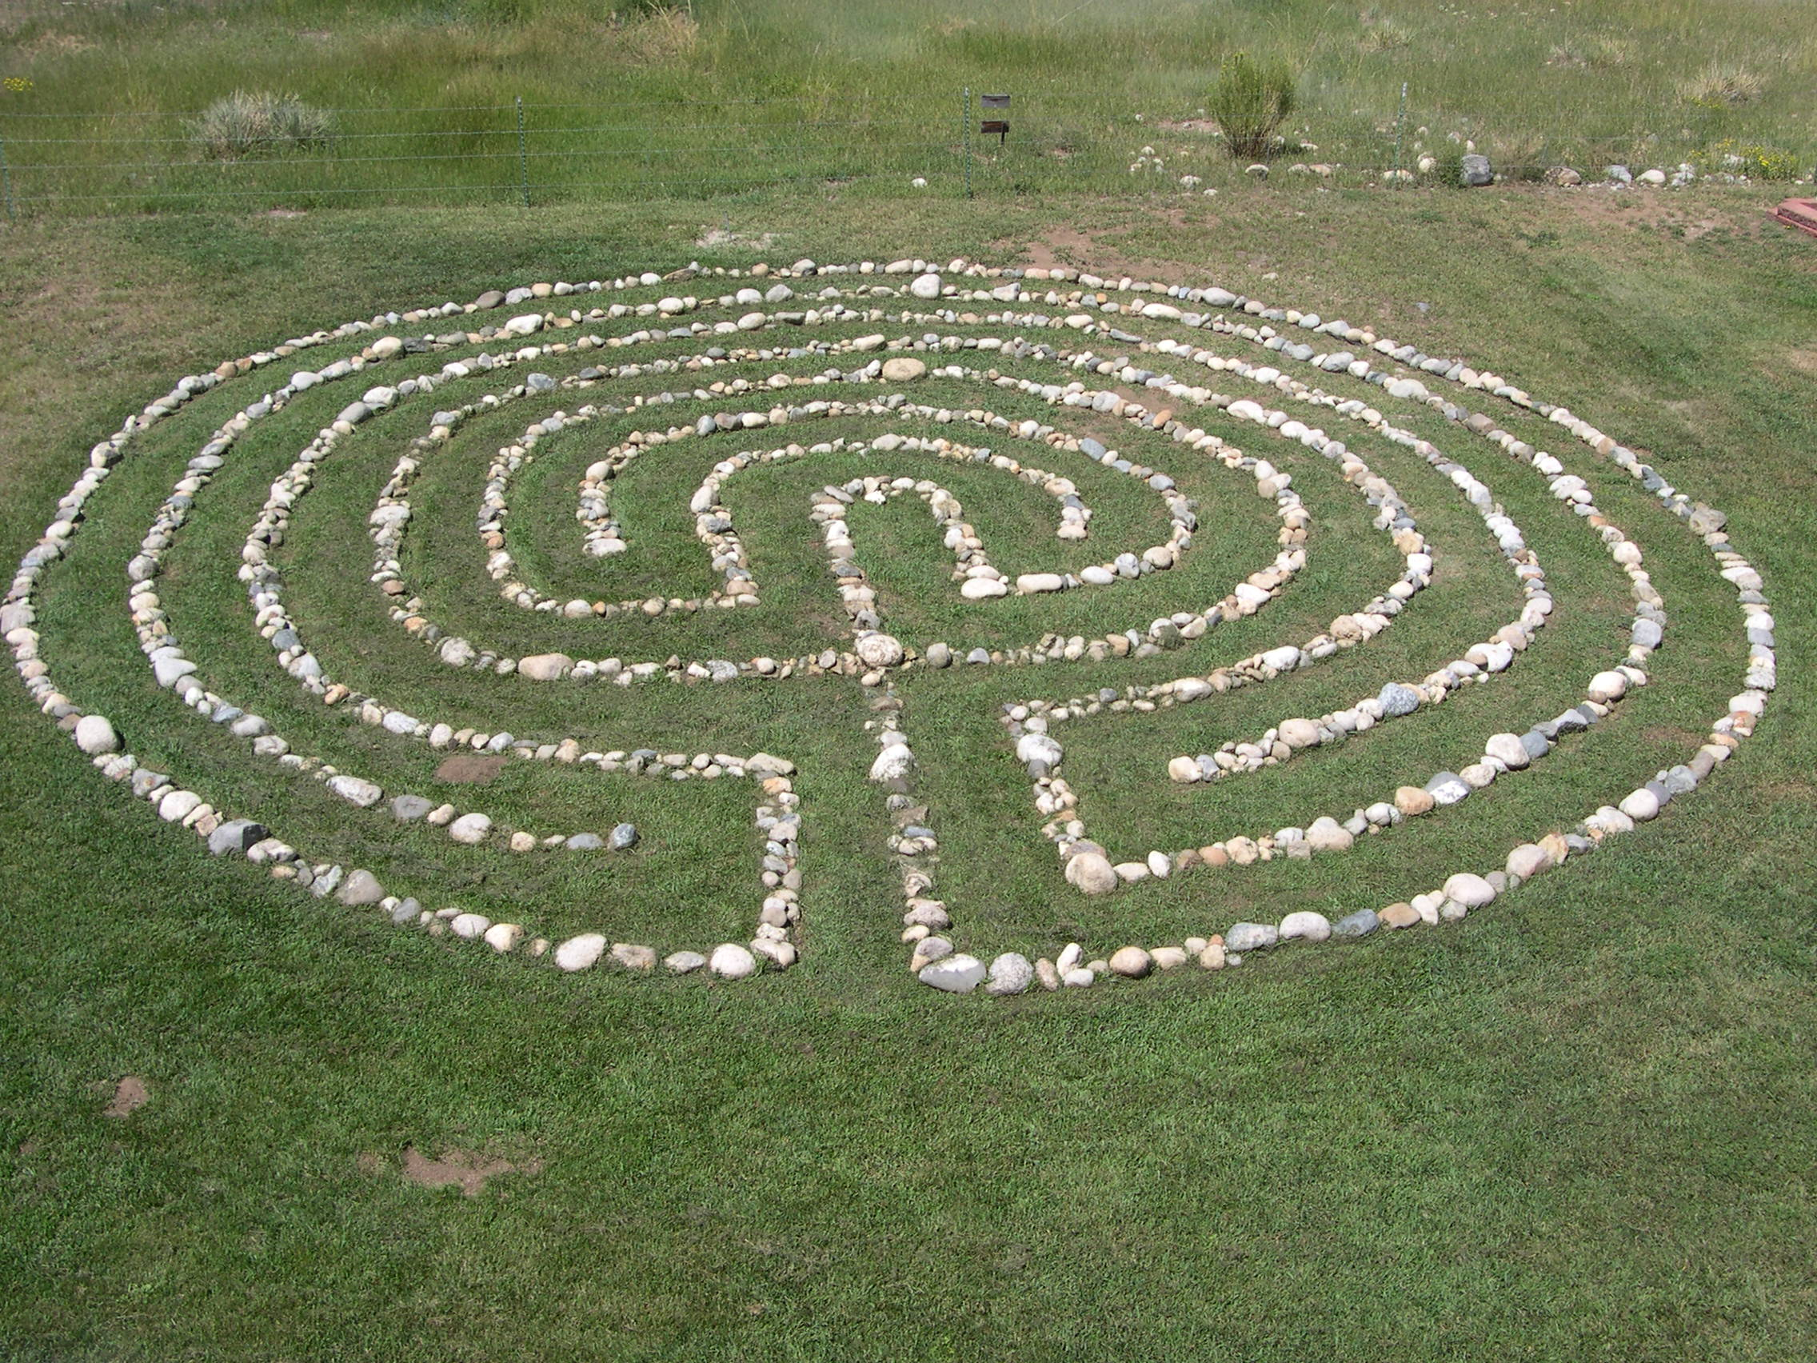
Introduccion
Características:
Robot con capacidad de sensar entorno
Múultiples estrategias para resolver laberinto
Generador estatocástico de laberintos
Interfaz gráfica opcional
Librería con funciones para desarrollo de estrategias
Herramientas utilizadas:
Python
GIT
GASP
Sphinx

Slide 3

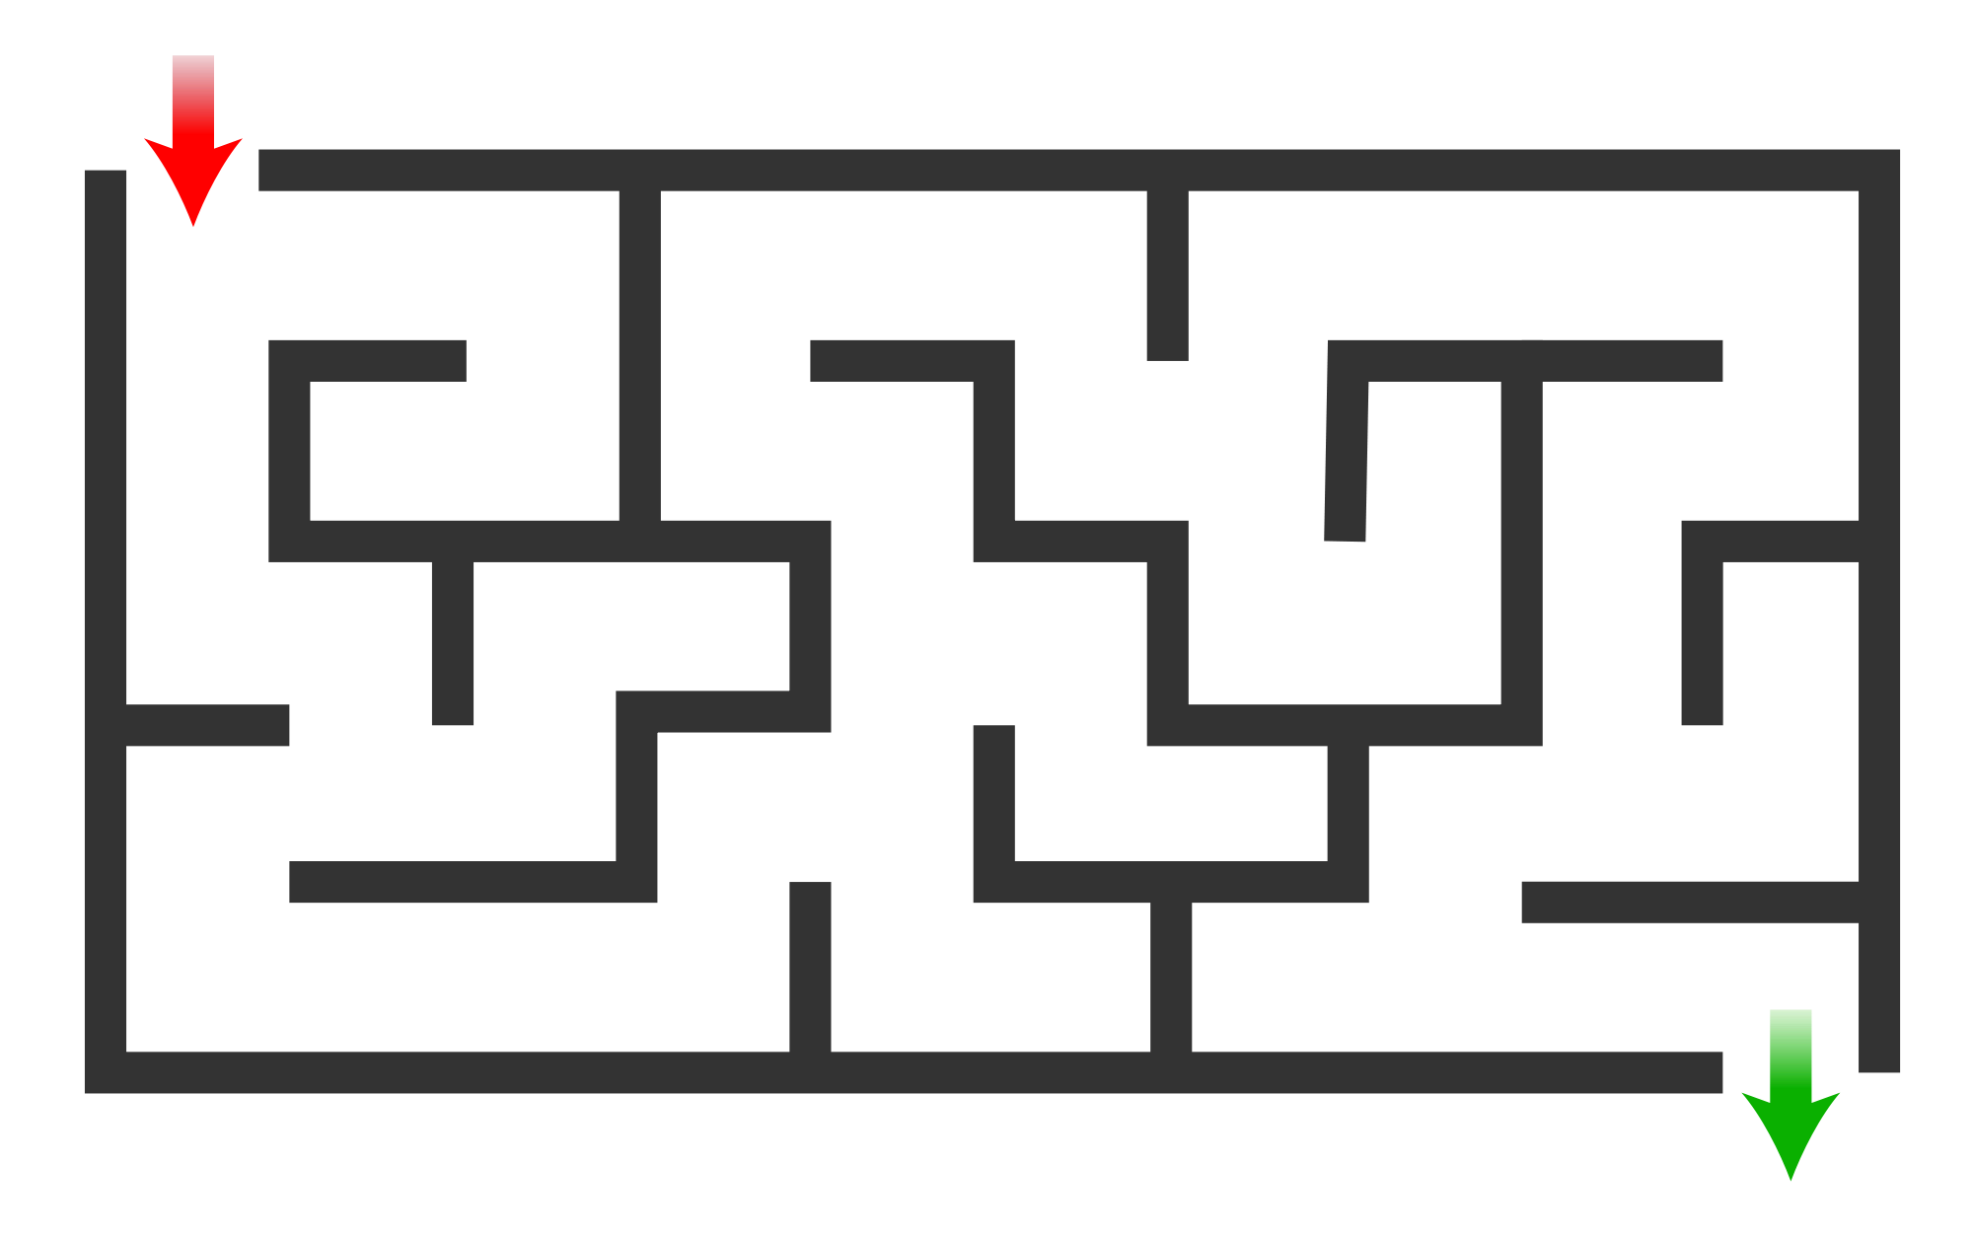
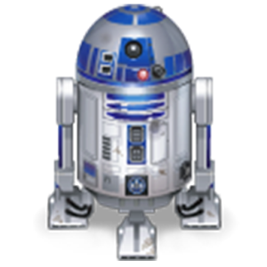
Robots, Estrategias y Laberintos
OOP
!!!
?
Laberinto
entrada salida tamano_x tamano_y
hacer
Estrategia
-
decidir
Ambiente
robot laberinto matriz grafico
generar_ambiente chequear_solucion Eco Visualizar Actualizar estoy_fuera
Robot
giroscopo posicion historia_posiciones historia_acciones Bateria Estrategia
mover rotar sensar salir_del_laberinto consumo_bateria
Grafico
entrada salida matriz imgenes
Girar_robot Visualizar Actualizar

Slide 4
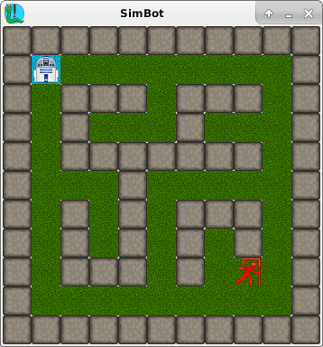
El resultado: listas, matrices y arrays
Laberinto = matriz 2D
Ubicación de robot mediante coordenadas X,Y
1 | 1 | 1 | 1 | 1
0 | 0 | 0 | 0 | 1
1 | 1 | 1 | 0 | 1
1 | 0 | 0 | 0 | 1
1 | 1 | 1 | 0 | 1
(4,3)
(0,1)
(-1,0)
(1,0)
(0,-1)

Slide 5

Una interfaz amigable: visualización
GASP (Graphics API for Students of Python; https://launchpad.net/gasp)
API para escribir programas de juegos.
Fácil y rápida

Slide 6
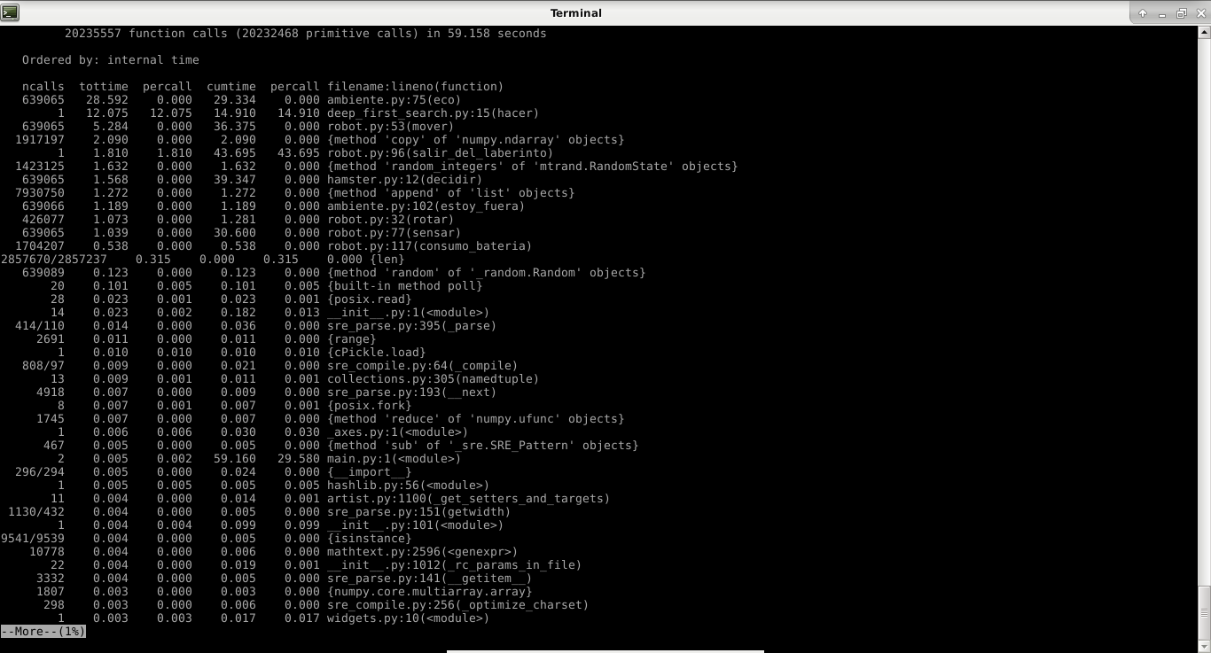
Profiling

Slide 7


Documentacion
Premisas a la hora de escibir código:
.
Claridad y legibilidad
Comentar claramente siguiendo formato consensuado
Sphinx:
Idoneo para Python
Múltiples formatos de salida (ej. HTML, texto plano, etc.)
Autodocumentación
reST markup lenguage
Hipervinculo?

Slide 8
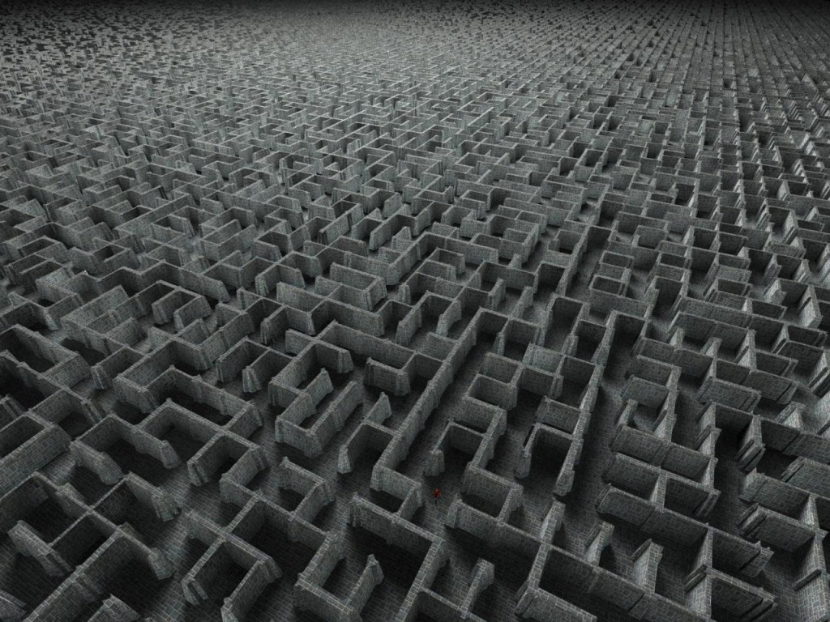
A jugar!
Descargar el directorio SimBot (github.com/wtpc-simbot)
Instalar GASP ($ sudo apt-get install python-gasp)
Correr “main.py”
Elegir estrategia
Elegir visualización
Buena suerte!

Slide 9

Un paso más: desarrollo de estrategias
Estrategias: objetos asignados al robot para resolver el laberinto usando diferentes algoritmos y los métodos propios de la clase Robot.
Ej. “Hamster”, “Buscador por derecha”
SimBot alienta a los usuarios a programar nuevas estrategias!
Utilidades:
Múltiples funciones útiles para escribir nuevas estrategias.
Ej.:
Próximo paso en el historial
Mover al último giro

Slide 10
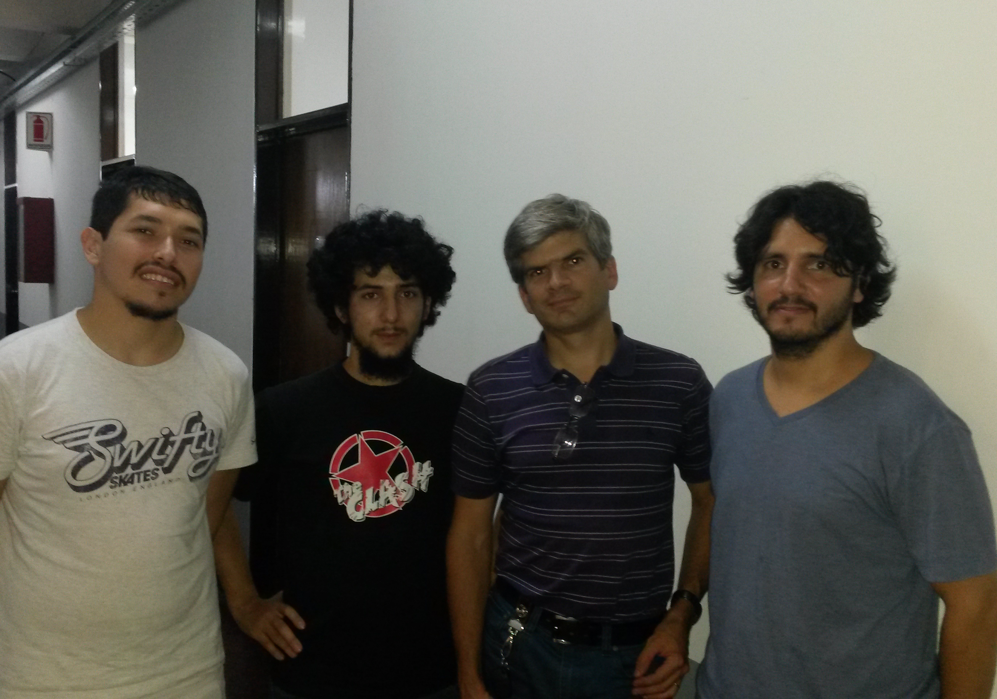
Visualización
Código main, gráfico y ambiente
Código main y ambiente.
Estrategias
Visualización
Team manager
Código main y robot
Documentación
Presentación
Visualización
Código main, gráfico.
Estrategia
El grupo
Leonardo
Lucas
Eric
Diego

Slide 11
Como trabajamos?
Planteo del proyecto y discusión grupal del desarrollo
Divisón de tareas
Programación
Testeo
Git
Análisis de avances y tareas
Presentación

Slide 12
A futuro...
Nuevas funcionalidades para el ambiente (luz, 3D)
Ojos
Implementación de múltiples sensores en el robot.
Radar
Micrófonos
Creación de obstáculos móviles en el laberinto
Aprendizaje del robot

Slide 13
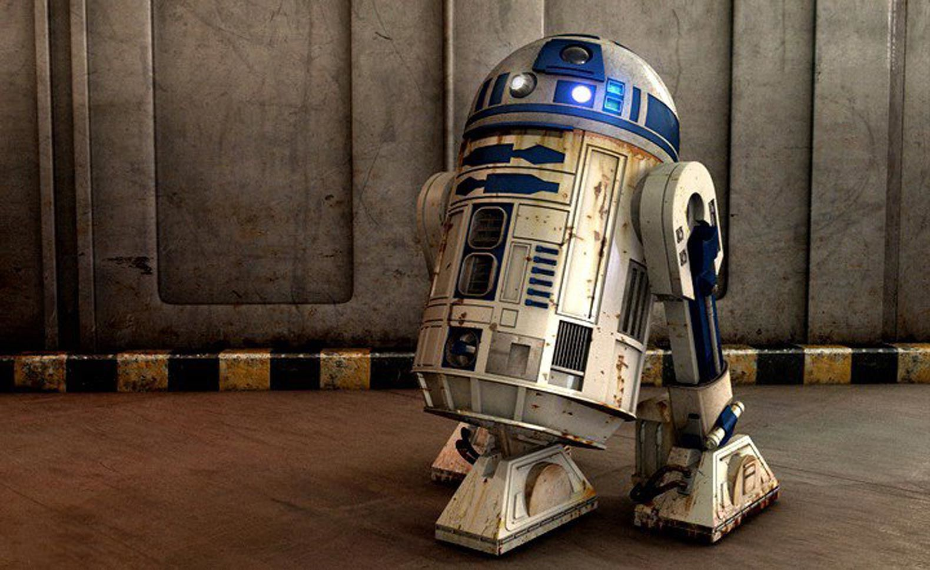
Muchas gracias
https://github.com/wtpc-simbot/SimBot

